Slide 1
Отчёт по лабораторной работе №4
Дупленских Василий Викторович

Slide 2
Цель работы:
Изучить основы программирования в оболочке ОС UNIX. Научится писать более сложные командные файлы с использованием логических управляющих конструкций и циклов.

Slide 3
Выполнение лабораторной работы:
1. Определяю полное имя моего домашнего каталога и перехожу в этот каталог:

Slide 4
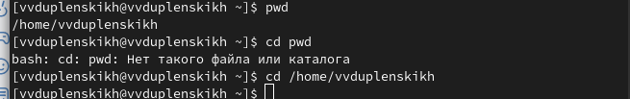
home

Slide 5
2. Перехожу в каталог /tmp, вывожу его содержание, определяю есть ли подкаталог cron в каталоге /var/spool. Перехожу в мой домашний каталог и вывожу его содержимое. Определяю, владелец файлов и подкаталогов:

Slide 6
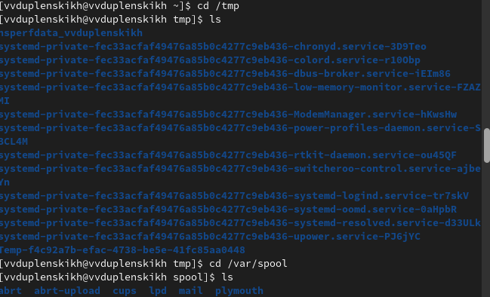
Манипуляции с П@пками

Slide 7
Манипуляции с П@пками
3. В домашнем каталоге создаю новый катлог с именем newdir. В этом каталоге создаю каталог с именем morefun. В домашнем каталоге создаю три новых каталога с именами letters, memos, misk. Затем удаляю эти каталоги одной командой. Пробую удалить ранее созданный каталог ~/newdir командой rm. Проверяю, удален ли каталог. Удаляю каталог ~/newdir/morefun из домашнего каталога. Проверяю, удален ли каталог:

Slide 8
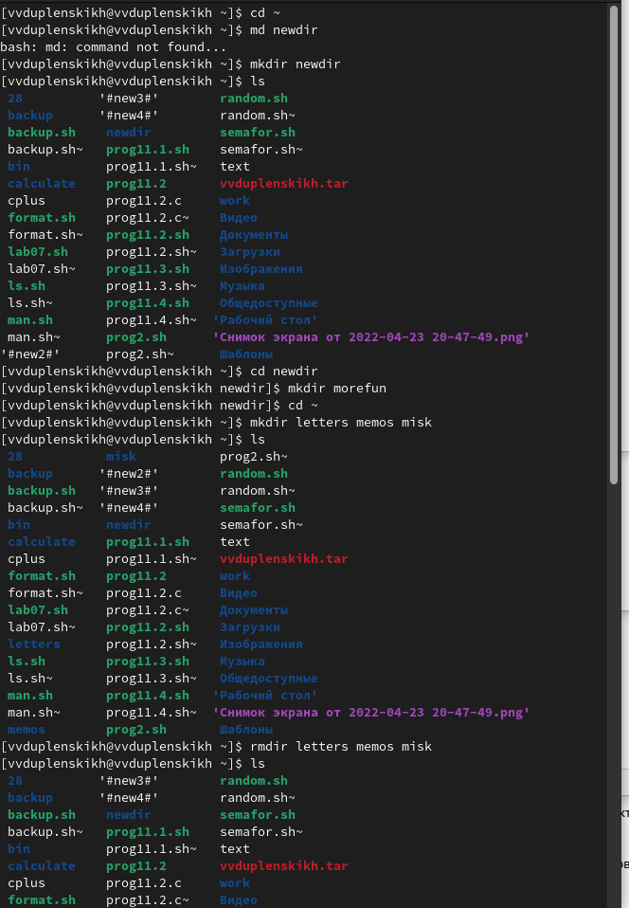
Манипуляции с home(not alone)

Slide 9
Манипуляции с home(not alone)
4. С помощью команды man определяю, какую опцию команды ls надо использовать для просмотре содержимого не только указанного каталога но и подкаталогов, входящих в него.

Slide 10
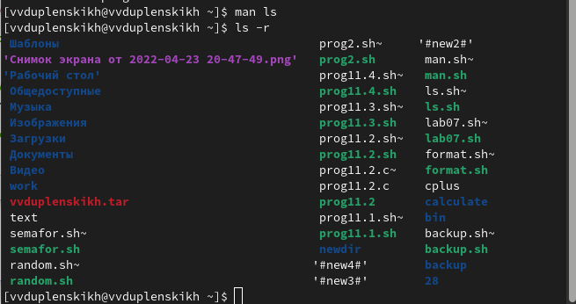
Просмотр всего и внутри и снаружи каталогов!

Slide 11
5. С помощью команды man определяю, какую опцию команды ls надо использовать для сортировки по времени последнего изменения выводимого списка содержимого каталога с развёрнутым описанием файлов.

Slide 12
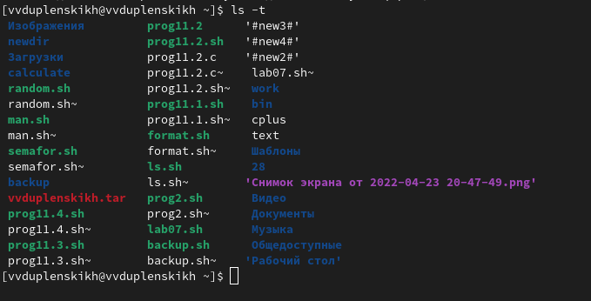
Сортировка файликов внутри каталогов(ls)

Slide 13
6. Использую команду man для просмотра описания следующих команд: cd, pwd, mkdir, rmdir, rm. Поясняю основные опции этих команд. Cd - команда перемещения по файловой системе. Pwd - показывает директорию в которой находится пользователь. Mkdir - команда, создающая новую директорию. Rmdir - команда, которая удаляет директорию. Rm - команда, которая удаляет файлы.

Slide 14
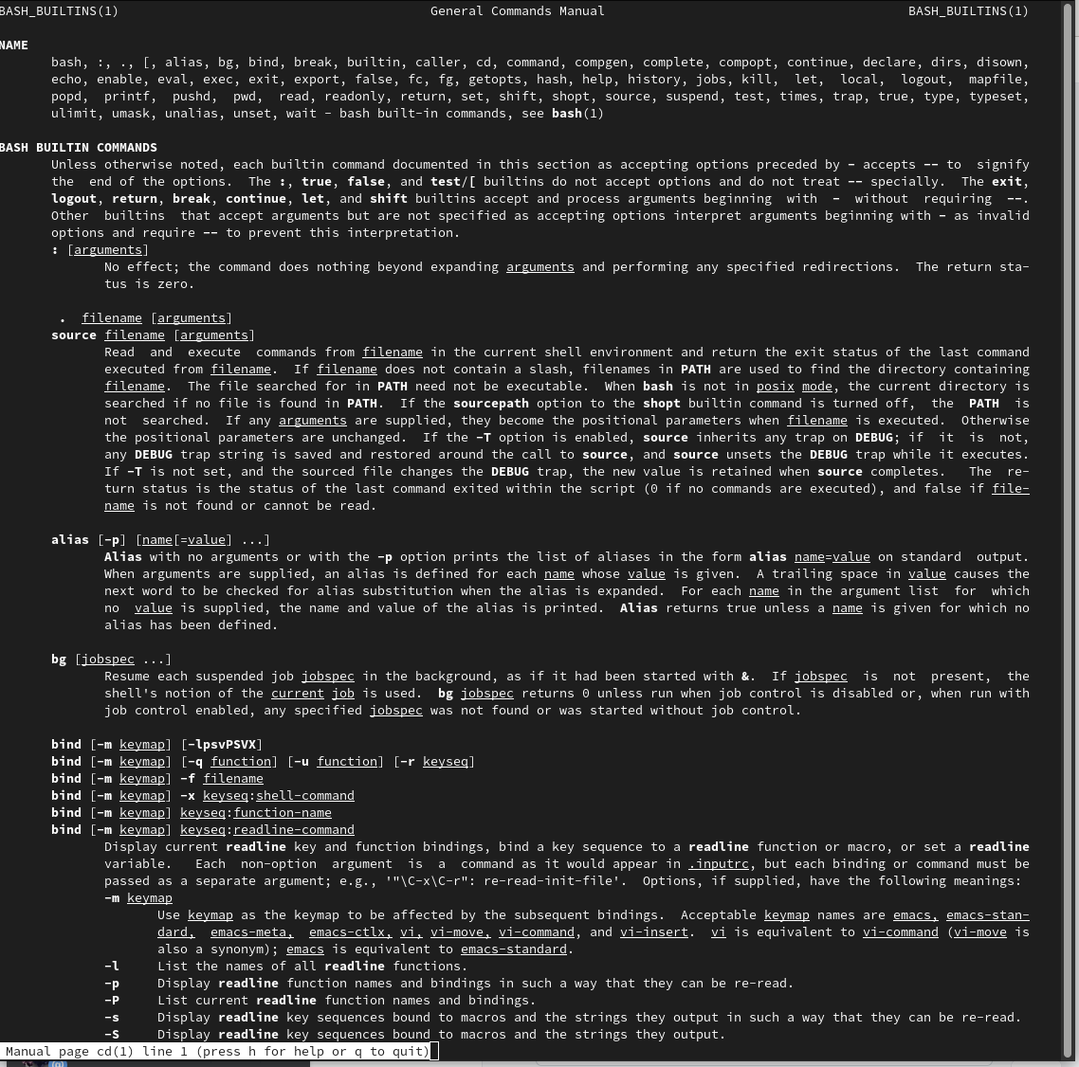
man cd

Slide 15
man pwd man mkdir man rmdir man rm
7. Используя информацию, полученную при помощи команды history, выполняю модифаикацию и исполнение нескольких команд из буфера команд.

Slide 16
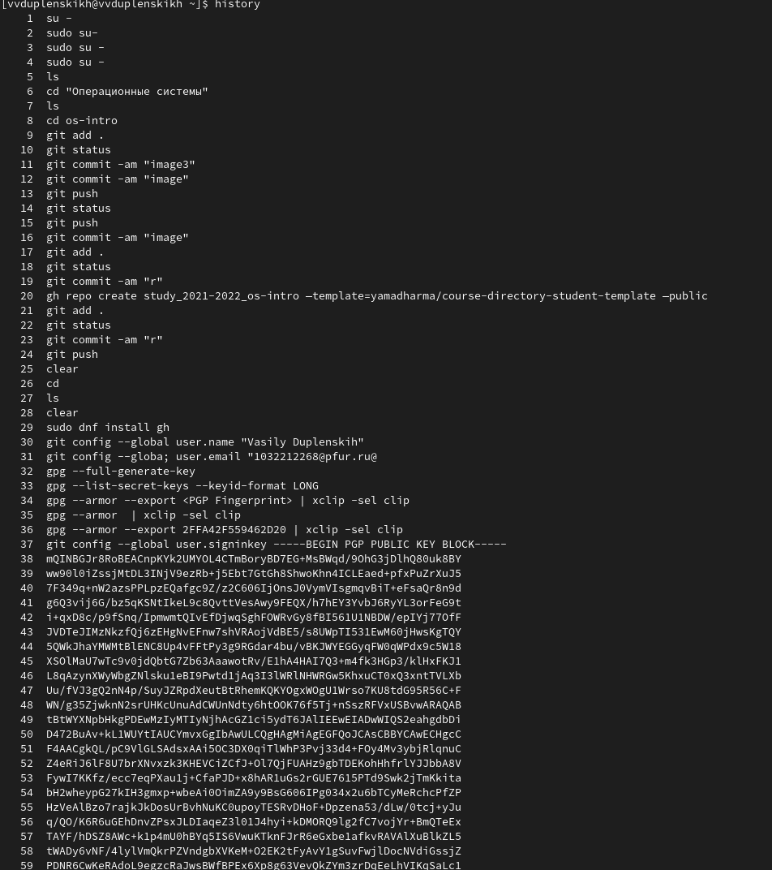
history и модификация

Slide 17
Вывод:
Мы приобрели практические навыки взаимодействия пользователя с системой посредством командной строки.

